Slide 1
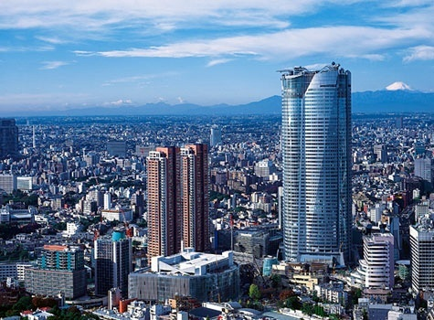
일본 헤이세이 시대
22101465 장하준
주제: 일본 경제의 침체기와 발전

Slide 2
목차
#1,1980년대 일본 거품경제 발생
#2,일본 애니메이션 발전
#3,도호쿠 지방 해역 지진 사건(동일본대지진)
#4,헤이세이 시대 종막, 전체 총평

Slide 3
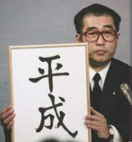
헤이세이란?
헤이세이(平成)는 《사기》(史記) 〈오제본기〉(五帝本紀)의 내평외성(內平外成), 《서경》 〈대우모〉(大禹謨)의 지평천성(地平天成)에서 따온 글자로서 나라 안팎 그리 "천지와 내외의 평화를 이루질 것을 의미

Slide 4
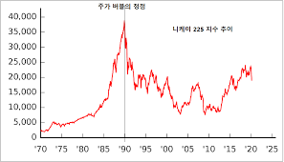
#1 1980년대 일본 거품경제 발생
버블 이코노미(バブル景気) 일본에서 발생한 자산 가격의 상승과 호황, 주식과 부동산을 중심으로 자산이 과도하게 급증하고 1986년부터 1991년까지의 경제 확장기를 의미.

Slide 5
발생 원인과 영향
원인
영향
정부와 일본 은행의 통화 및 재정 정책으로 경제 성장을 위해 장기적 통화 완화로 주식, 토지 등에 대한 투기 허용이 거품 경제의 주요 원인
1985년 플라자 협정 후 엔화가 급등으로 인해 엔화 불황을 입고 국제 경쟁력을 잃고 소규모 공장들이 줄줄이 도산과 분야별 피해를 받음

Slide 6
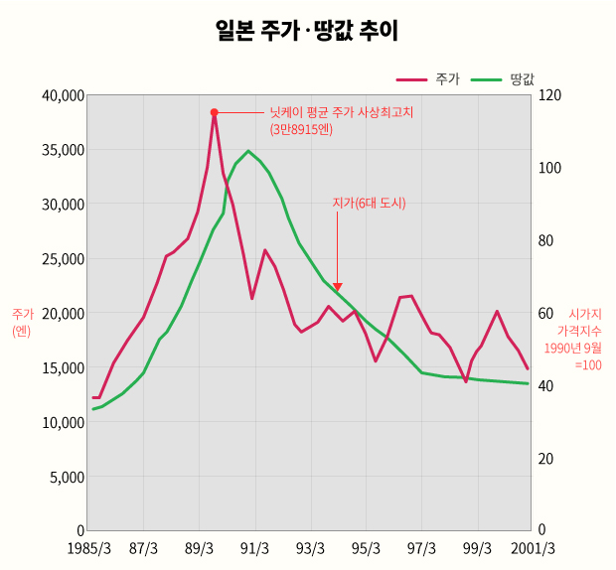
분야별 피해
애니메이션: 1985년 이후 플라자 합의로 일본 엔의 가치가 올라 인건비, 제작비가 올라 방영 축소, 중단 일자리 감소
부동산: 금리, 지가가 1981~1990년까지 5배 폭등, 1987~1989년 2년사이 3배 폭등. 주택 가격이 비싸 주택담보대출 급증
경제: 1989년 일본의 닛케이 225 지수 폭락으로 과도한 경제 확장으로 인해 엔화 자산의 가격 하락 및 금융 위축

Slide 7

거품경제 이후 일본
거품경제 침체의 늪에서 빠져나오지 못하고 있는 일본인은 1991년부터 2001년까지 '잃어버린 10년' 이라고 부름
1995년 정상회담을 통해 엔화 약세 요구 및 역플라자 합의로 엔화 가치 약세 수출입 증가
1996년 하시모토 내각이 대대적인 개혁 실시로 각종 세금을 인상, 부실화된 채권을 해결

Slide 8
#2 일본 애니메이션 발전과 특징
발전
1980년대 후반 대형 기업들이 애니메이션 질을 높이 올려 애니메이션 발전으로 1990년대 애니메이션 산업이 문화 산업에서 중요한 비중을 차지
현재 전 세계적 인기로 다양한 작품을 만들어내고 있고 매년 새로운 애니메이션 작품을 많이 생산
특징
극장판, 만화, TV 방영으로 애니메이션 성장 로봇, 학원 애니메이션 등 다양한 장르를 제작함으로써 문화, 영화, 교육, 게임 등 영향력으로 일본 경제에 큰 기여

Slide 9
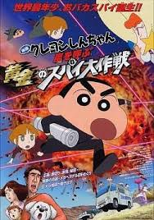
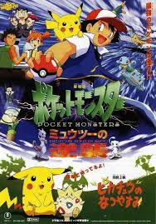

에니메이션 인기 작품
명탐정 코난
포켓몬스터
짱구는 못말려

Slide 10

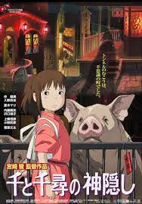
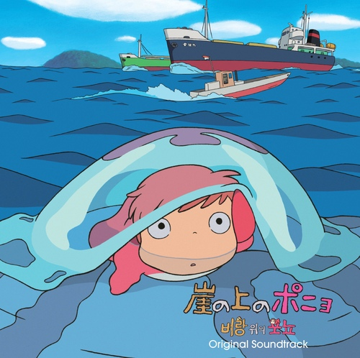
애니메이션 극장판
센과 치히로의 행방불명
벼랑 위의 포뇨
너의 이름은

Slide 11
향후 애니메이션 계획
TV 애니메이션, 극장판 애니메이션, OVA 같은 작품을 더 많이 만들어내서 일본 애니메이션 인기를 유지시키는 것
2010년이후 극장판 제작에 쓰이던 시스템을 TVA 로 들어와서 장르 확대, 제작편수 및 미디어 믹스 활성화시키는 것
넷플릭스, OTT 등을 사물 인터넷을 활용하여 시대 배경과 인간의 심리상태, 어시대적인 특징을 반영하는 것

Slide 12
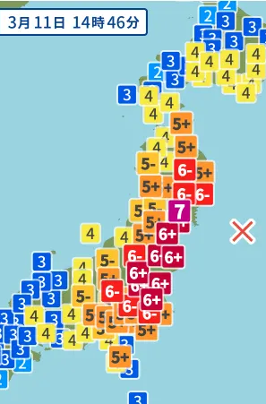
#3 도호쿠 지방 태평양 해역 지진 사건(동일본대지진)
2011년(헤이세이 23년) 3월 11일 오후 2시 46분 일본 도호쿠 지방 태평양 연안에서 규모 9.0 지진 발생

Slide 13
지진 명칭
일본 정부 내각 공식 지정 명칭- 平成23年東北地方太平洋沖地震
헤이세이 23년 도호쿠 지방 태평 해안 지진
지진 및 지진해일 및 여진 등으로 인한 총체적 재해, 일본 매체 대부분 지칭 용어- 東日本大震災 (동일본대진재)라고 부르기도 한다.

Slide 14
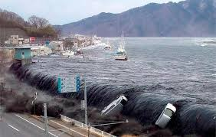
쓰나미 발생 이유
태평양 해역에서 지진 발생으로 거대한 지진해일 형성
지각 판의 급격한 변화와 지진 단층으로 인해 판을 크게 기울임
단층과 판이 같이 크게 움직여서 큰 해일을 유발

Slide 15
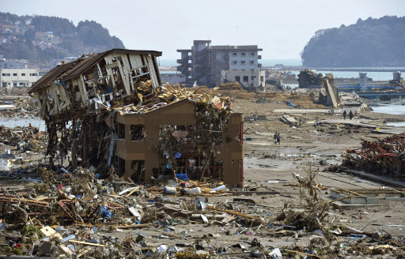
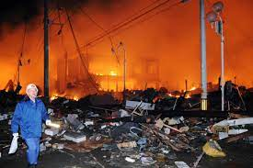
지진으로 인한 피해
미야기현 게센누마시는 쓰나미로 인해 도시가 완전히 침수 및 대규모 화재 발생
후쿠시마현 원자력 발전소 폭발로 대규모 방사능 누출 발생 등 큰 피해 발생
지진 규모가 컸던 미야기, 이와테, 후쿠시마, 아키타, 야마카타현에서 사상자 중 대부분 사상자가 해일로 인한 발생
일본 지진 피해액이 약 16~25조엔 정도였고 지진 규모가 컸던 동쪽에서 큰 비중을 차지

Slide 16
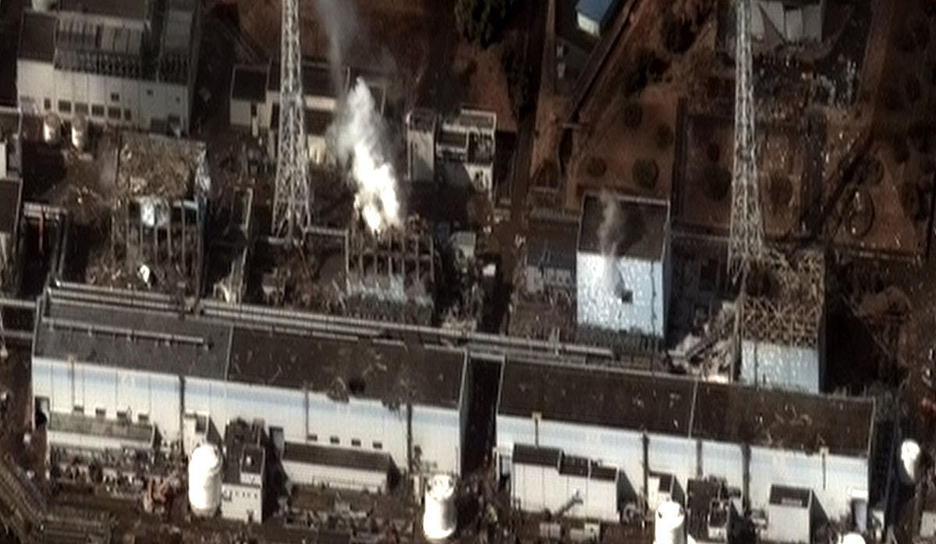
후쿠시마 원자력 발전소 폭발
동일본 대지진 발생한 3월 12일 후쿠시마현 제 1원자력 발전소에서 폭발로 방사능 누출

Slide 17
폭발 원인
동일본대지진 지진 해일로 지하 발전기 침수로 정전이 발생해 냉각수가 멈춰 용광로, 원자로 내부 온도 과열로 내부 압력 상승으로 다량의 수소가 누출로 폭발
발전소 설계 당시 지진 해일 5m를 설계 방파제 높이 4.7m로 설계 하였으나 동일본대지진 발생후 후쿠시마현 대해일경보가 높이 15m로 3배정도 초과

Slide 18
폭발 피해
-방사능 유출로 원자력 발전소 30km 반경 모든 주민 철수
-원자력 발전소 6기중 4기가 완전히 손상으로 후쿠시마현 일대 대규모 정전 발생
-다른 국가가 일본 수산물 수입 금지로 일본 경제 큰 피해 발생
-사고 이후 몇 년 넘어도 후쿠시마현 주민들은 집으로 돌아가지 못하고 있음

Slide 19
#4 헤이세이 시대 종막
4월 30일 아키히토 일왕이 건강상 이유로 퇴위
헤이세이 시대를 마치고 아키히토 일왕이 아베 총리 등 일본 국민들에게 인사를 건네면서 마무리

Slide 20
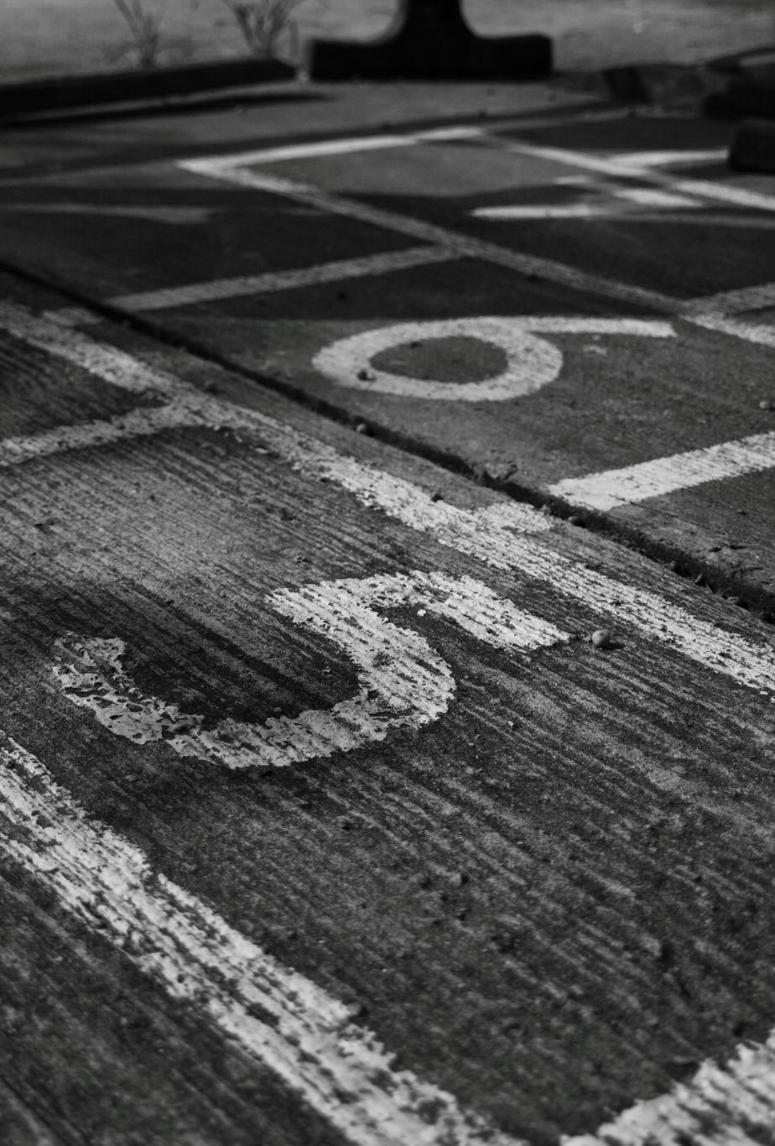
전체 총평
1980년후반 경제 거품으로 인한 장기적인 불황으로 잃어버린 10년, 20년대 지나고 경제 발전 되나 싶었는데 동일본대지진, 원자력 발전소 사고로 잃어버린 30년이라고 부름
애니메이션이 전 세계적으로 인기를 끌면서 수입을 많이 받아 분량 확대, 다양한 장르, 파트 확대 등 애니메이션 팬들에게 큰 인기를 받음

